Slide 1
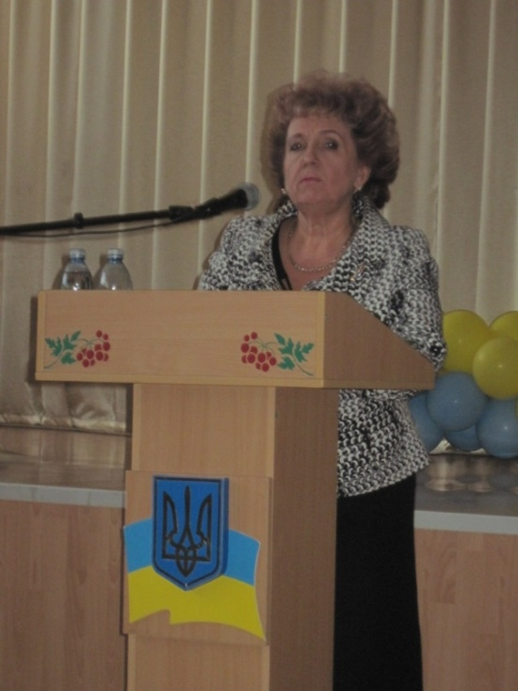
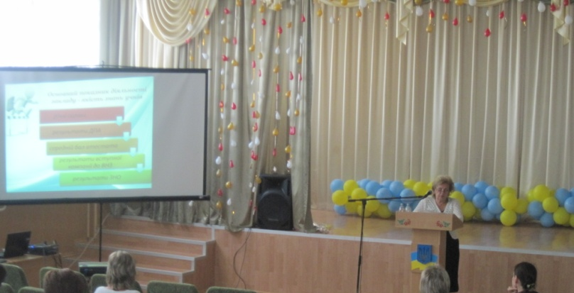
16.09.2015
Педагогічна рада
“Якісна освіта -
реалії та перспективи“
Черга денна
І. Л.В. Хмеленко,
“Якісна освіта -
реалії та перспективи“
Данюшина Л.М.
“ЗНО-2015: аналізуємо,
досліджуємо,
робимо висновки ”
Іванова С.А.
“Нововведення в освіті –
запорука якості знань учнів”

Slide 2
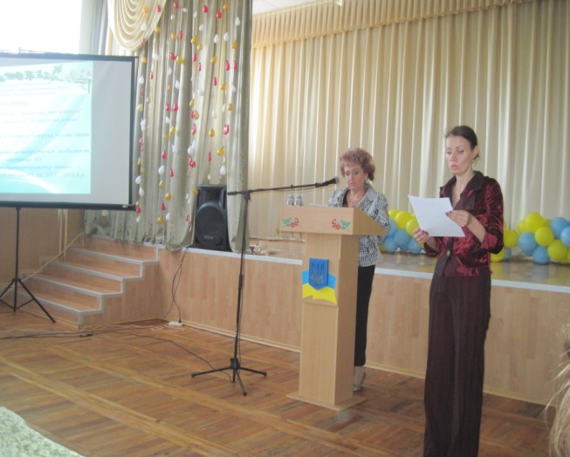
.
Проект рішення
1.Спрямувати роботу педагогічного колективу на виконання законів
України «Про освіту».
2.Спрямувати діяльність педагогічного колективу в новому
навчальному році на вирішення завдань ІІІ етапу Всеукраїнського
науково-дослідницького експерименту для сталого розвитку.
3.Здійснити комплекс заходів щодо посилення патріотичного виховання.
4.Cтворювати у навчальному закладі середовище, сприятливе
для здоров’я школярів .
5.Посилити роботу соціально-психологічної служби.
6.Роботу навчального закладу спланувати відповідно до проблем,
які витікають з результатів діагностики учнів за програмою«Універсал»..
7.Об’єднати зусилля всіх учасників навчально-виховного процесу для
забезпечення безпеки, створення здорового шкільного середовища.
8.Злучати до партнерських стосунків учнівську молодь, батьків, педагогів.
9.Забезпечити умови для подальшого впровадження
дистанційного навчання
Біла Н.В.
”Виховання національно-
патріотичної особистості учня в
сучасному освітньому середовищі
НЗ”
Раєвська І.Ю
.“Моніторинг особистісного
розвитку дитини
ІІ. Затвердження плану роботи
школи на 2015 - 2016 н.р.
ІІІ. Різне.

Slide 3
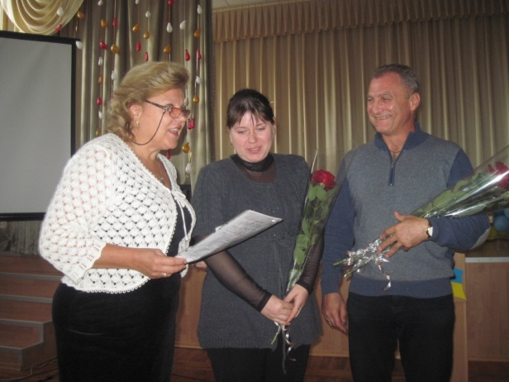
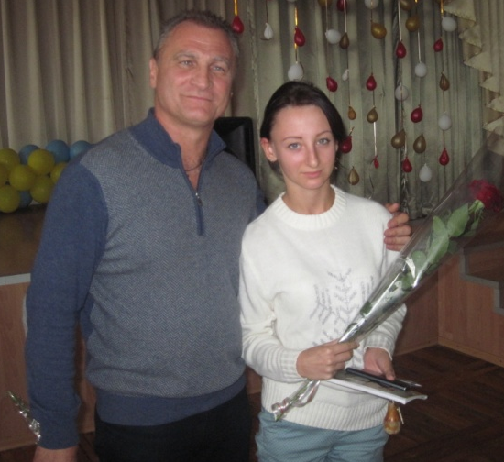
Наші вітання
молодим колегам!
Учителю! Ти йдеш по цій землі І слід стає твій крок за кроком Яскравим вогником у сутінках
пітьми, А все життя для тебе є уроком.
Ти бачиш те, що іншим не під силу, І відповідь даєш на всі «чому?» Ти не даремно тут, бо серце має крила, Воно для всіх – віддать його кому?
Маленьким дітям, синьооким і чубатим, Що ловлять погляд, кожен рух всяк час - Це щастя вчителя – його багато, І слід яскравий – вогник не погас.

